Slide 1



Département : Informatique
Filière : Génie informatique
Présentation de stage d'initiation :
Développement de l'Application Employee Directory
Réalisé par :
Imad Rouah
Encadré par :
M. Abdelghafour Harraz
Membres du jury:
M. Redouane Qesmi
M. Faiq Gmira
Année universitaire : 2023/2024

Slide 2
Plan
Introduction
Présentation de l'Entreprise
Description de l'Application
Technologies et outils
Structure de la Base de Données
Teste de l’application
Conclusion
Notes:
C'est avec grand plaisir que je vous présente aujourd'hui le résultat de mon stage. Bon, voici les points principaux de cette présentation. Nous allons d'abord aborder l'introduction, puis une présentation de l'entreprise, une description de l'application, les technologies utilisées, la structure de la base de données et les tests effectués.Commençons par l'introduction.

Slide 3
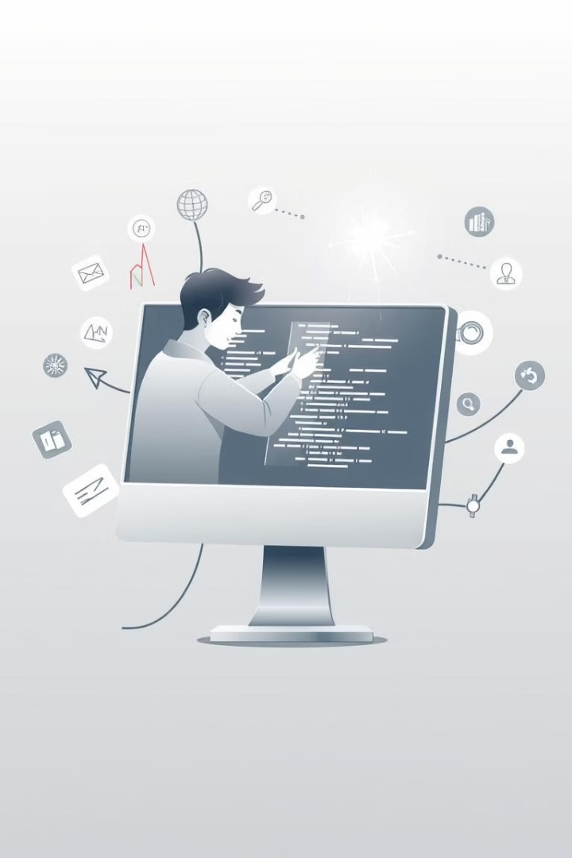

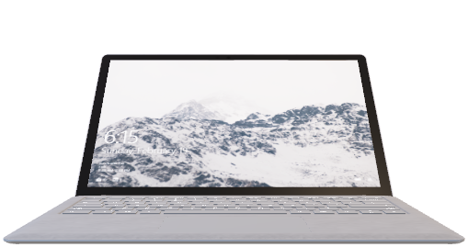
Introduction
1
1
Contexte
Le stage a été réalisé au sein de Pega Health
2
Objectif
Le projet consistait à développer une application "Employee Directory" pour simplifier la gestion des informations des employés.
Notes:
D’abord Je suis Imad Rouah, j'ai effectué mon stage d'initiation chez Pega Health, une entreprise basée à Casablanca. Pendant mon stage, mes collègues m'ont proposé des idées et des conseils pour différents projets. Après avoir combiné ces idées, j'ai développé le concept final qui est ce projet. Le projet s'appelle "Employee Directory App", autrement dit, une application d'annuaire des employés.

Slide 4




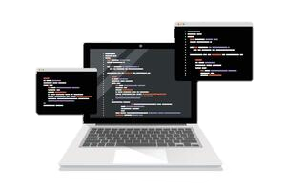
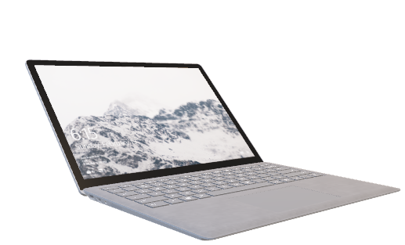
2
Présentation de l'Entreprise
Développement Logiciel
des solutions innovantes de santé en ligne
PEGA HEALTH, 59 BD ZERKTOUNI ETG 3 N 08, Casablanca
Assistance technique
Notes:
Pega Health, une entreprise située à Casablanca, propose des solutions innovantes pour améliorer les soins médicaux. Elle développe des plateformes digitales qui facilitent l'accès aux soins et la gestion des patients, connectant ainsi les professionnels de santé et les patients.

Slide 5


3
Description de l'Application
2
Exportation de Données
1
Recherche et Affichage
Possibilité d'exporter les données des employés au format Excel.
Fonctionnalité de recherche et d'affichage des informations des employés.
Modes Clair et Sombre
4
3
Notifications
Commutateur pour passer du mode clair au mode sombre, adaptant l'interface utilisateur aux préférences de l'utilisateur.
Système de notifications pour les événements importants, avec un point rouge clignotant pour les événements urgents.
5
Notes:
L'application de gestion des employés que j'ai développée permet de stocker, mettre à jour et consulter les informations des employés. Elle inclut des fonctionnalités comme la gestion des profils, notifications, l'exportation de données vers Excel, et les modes clair et sombre pour améliorer l'expérience utilisateur. Toutes les données sont stockées de manière sécurisée dans une base de données SQL

Slide 6

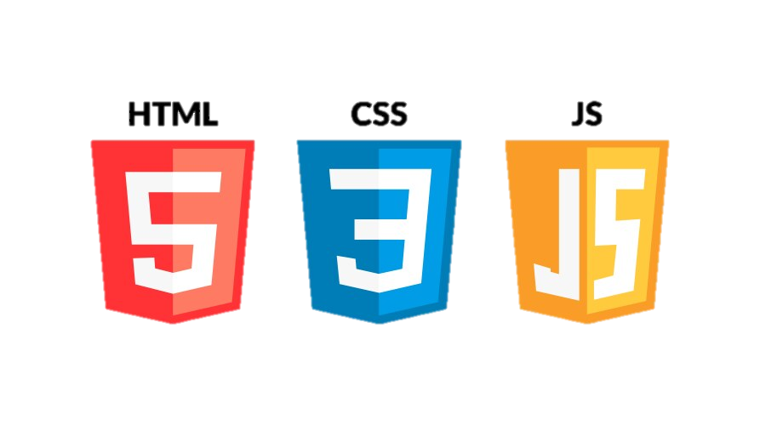

4
Technologies et outils
Notes:
Pour le backend, j'ai utilisé PHP pour gérer la logique serveur et assurer une communication fluide entre l'interface utilisateur et la base de données….. SQL a été utilisé pour gérer la base de données, permettant le stockage et la manipulation des informations des employés, utilisateurs, et notifications.

Slide 7
5
Technologies et outils
Notes:
Pour le développement frontend, j'ai utilisé HTML et CSS pour structurer et styliser l'interface de l'application, garantissant qu'elle soit à la fois claire et responsive sur différents appareils. J'ai également intégré JavaScript et jQuery avec AJAX pour rendre l'application interactive, notamment pour la gestion dynamique des données et les interactions en temps réel avec l'utilisateur, comme la recherche d'employés et l'affichage des notifications.

Slide 8
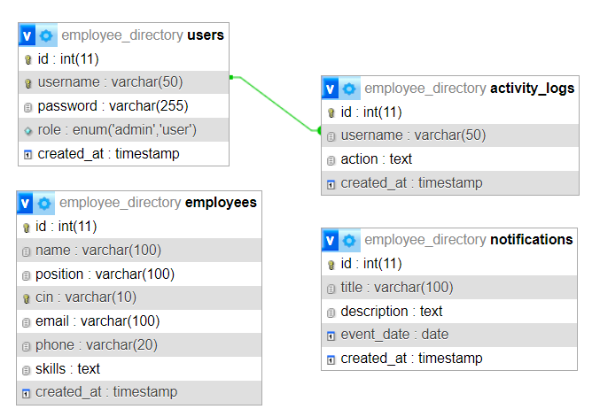
6
Structure de la Base de Données
La base de données est au cœur de l'application, permettant une gestion fluide et sécurisée des utilisateurs, des collaborateurs, des activités et des notifications. Grâce à un contrôle d'accès strict, les administrateurs peuvent gérer entièrement les données, tandis que les utilisateurs standards ont un accès limité.
Notes:
Dans la basee de donnees il ya 4 tables, users : Stocke les utilisateurs, rôles et mots de passe cryptés. employees : Contient les informations des employés (nom, poste, email, CIN, etc.). activity_logs : Suit les actions des administrateurs (ajout, modification, suppression). notifications : Gère les événements visibles par tous.
Pour les relations : le table acitivity_log est lié avec table users par clés étrangère avec suppression et mise à jour en cascade pour préserver l'intégrité des données.
Les mots de passe sont cryptés et les accès sont contrôlés par rôles (admin/utilisateur).

Slide 9
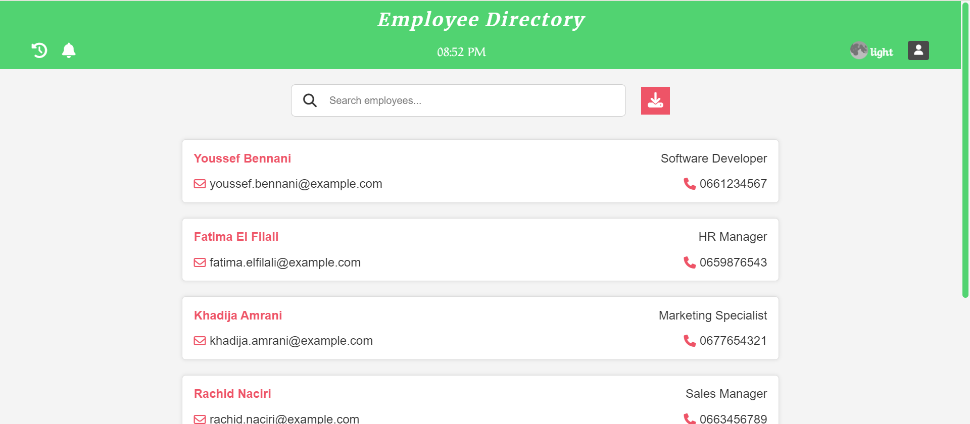
7
Teste de l’application
Notes:
Maintenant, effectuons un rapide test de l'application.

Slide 10

8
Conclusion
Mon stage chez Pega Health a été une expérience précieuse qui m'a permis de mettre en pratique mes compétences techniques dans un contexte professionnel.
Je remercie chaleureusement Pega Health pour leur soutien tout au long de ce stage, qui a grandement contribué à mon développement personnel et professionnel.
En développant une application de gestion des employés, j'ai pu intégrer des fonctionnalités importantes qui ont contribué à l'amélioration de l'expérience utilisateur et des performances de l'application.
Notes:
En conclusion, ce stage m'a permis de développer des compétences techniques essentielles et d'acquérir une expérience précieuse en gestion de projet. Je remercie Pega Health pour cette opportunité enrichissante et tous ceux qui m'ont soutenu tout au long de cette expérience.

Slide 11
Merci pour votre attention
Notes:
je tiens également à remercier tous les professeurs qui ont rendu cela possible et merci à vous aussi pour votre patience et votre temps

